Slide 1
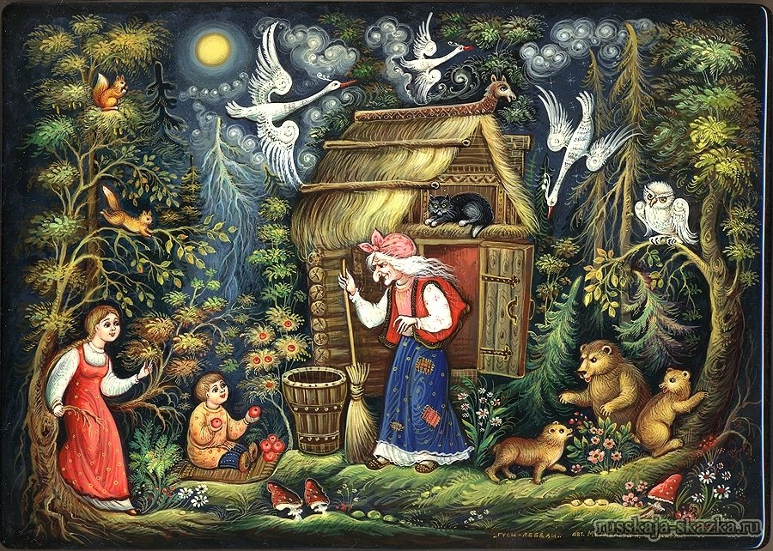
Сказки
Подготовили: Алиса Бусловская и Фомин Григорий Д-ПАБ-21

Slide 2
Введение
Сказка, неизменный, как бы обычный спутник
детства. Сказка является необходимым
средством в постижении ребёнком мира, как
внешнего, так и внутреннего. Она позволяет
сделать процесс эмоционально
нравственного развития ребёнка
контролируемым и целенаправленным.

Slide 3
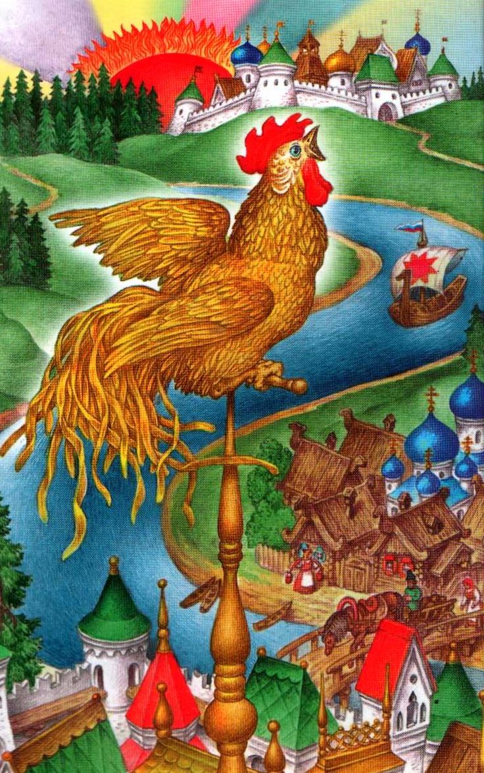
Понятие сказки
Сказка – это один из жанров
фольклора либо литературы.
Эпическое, преимущественно
прозаическое произведение
волшебного характера,
обычно со счастливым
концом.

Slide 4
История появления сказок
История сказок настолько древняя, что с
точностью определить время их появления
невозможно. При передаче из уст в
уста рассказов о совершенно обычных
событиях и явлениях, они постепенно
обрастали сверхъестественными
подробностями, приобретая новый
магический смысл.

Slide 5
Признаки жанра
Сюжет построен на противостоянии добра и зла.
Используются устойчивые фразы.
События наполнены волшебством.
Персонаж сказки статичен, его характер не меняется на протяжении всей истории.

Slide 6
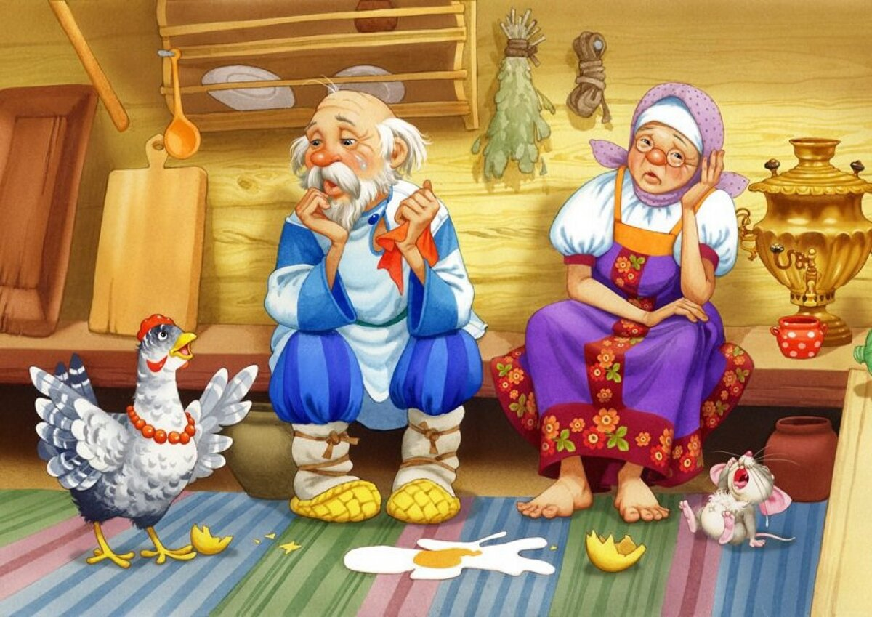
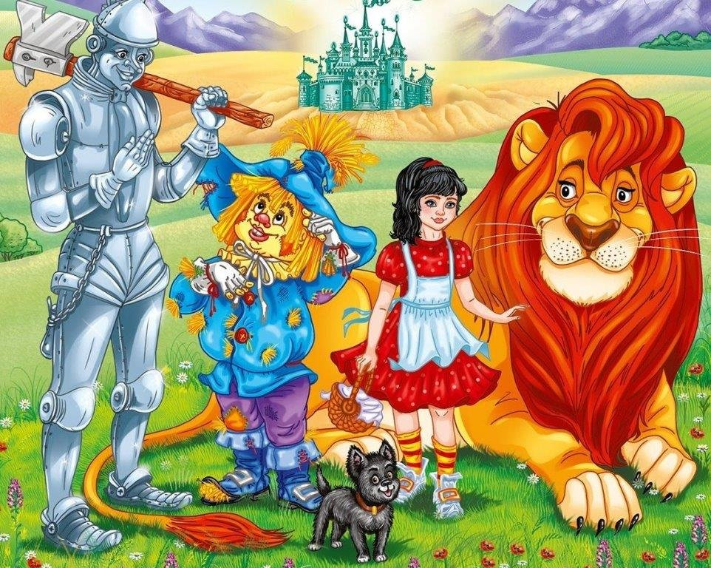
Виды сказок
Сказка фольклорная
Сказка литературная

Slide 7
Виды сказок
Сказки о животных.
Волшебные сказки.
Бытовые сказки.

Slide 8
Вывод
Сказка в разных формах и масштабах
стремится к воплощению идеала
человеческого существования. Вера сказки в
ценность благородных человеческих качеств,
бескомпромиссное предпочтение добра
основаны так же и на призыве к мудрости,
активности, к подлинной человечности.

Slide 9
Спасибо за внимание!

